Slide 1



Pretvorbe, prijenos i skladištenje energije

Slide 2



Energija
Sposobnost tijela da obavi rad
Ne može nestati
Jedan oblik energije prelazi u drugi oblik
Pretvorba energije
Istraži
Kakve sve pretvorbe energije susrećeš u svakodnevnom životu?
RB str. 62

Slide 3

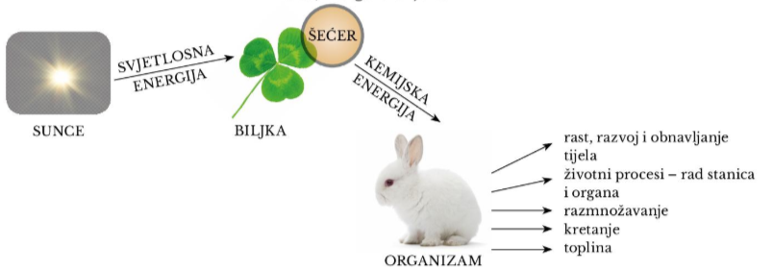
Pretvorba energije

Slide 4
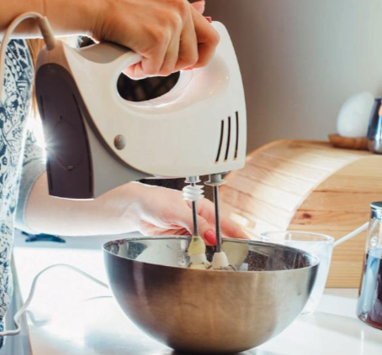
Energija
Pokretanje vozila (gorivo)
Rad uređaja (mikser, glačalo, žarulja)
Grijanje
Rad organa

Slide 5


Oblici energije
Električna
Kemijska
Toplinska
Gibanja
Istraži
Istraži prijenos toplinske energije s pomoć šalice vrućeg čaja
RB str. 63

Slide 6


Istraži
Istraži je li svjetlost potrebna da bi u listu nastala hrana
RB str. 65
DDS Istraži:
Što je bioenergija i kako se može dobiti iz algi?

Slide 7
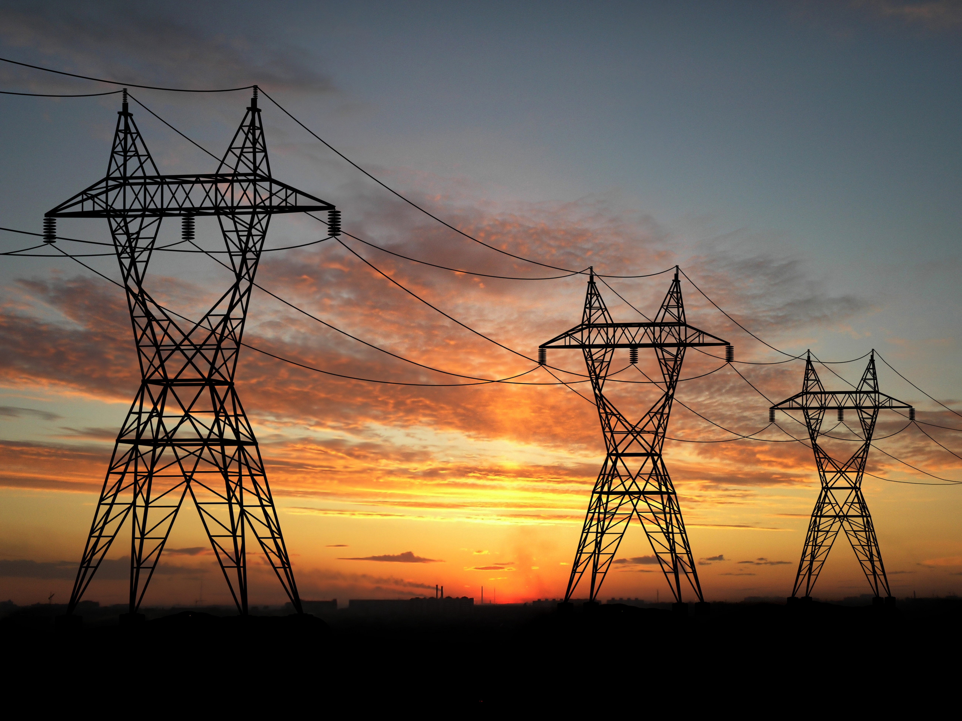
Električna energija
Elektrane
Dalekovodi i vodovi
Vodiči – metalne žice koje provode struju
Izolatori – ne provode električnu energiju (guma, plastika), zaštita
Zanimljivosti

Slide 8
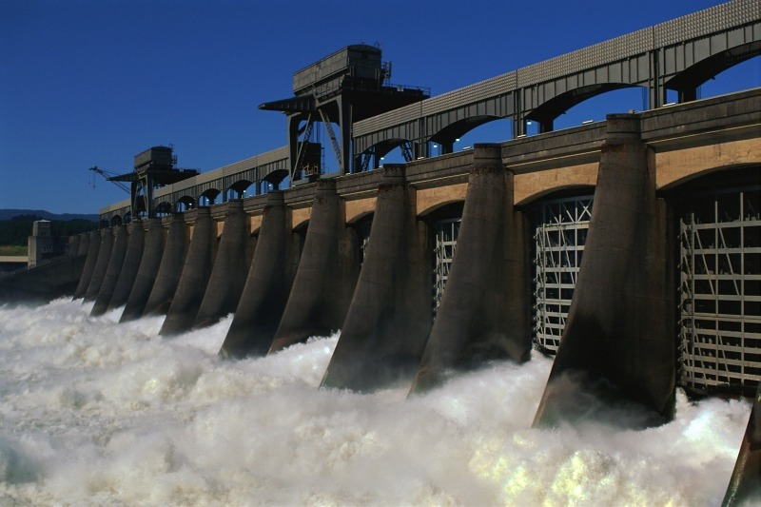

Električna energija
DDS Istraži:
Hidroelektrane

Slide 9
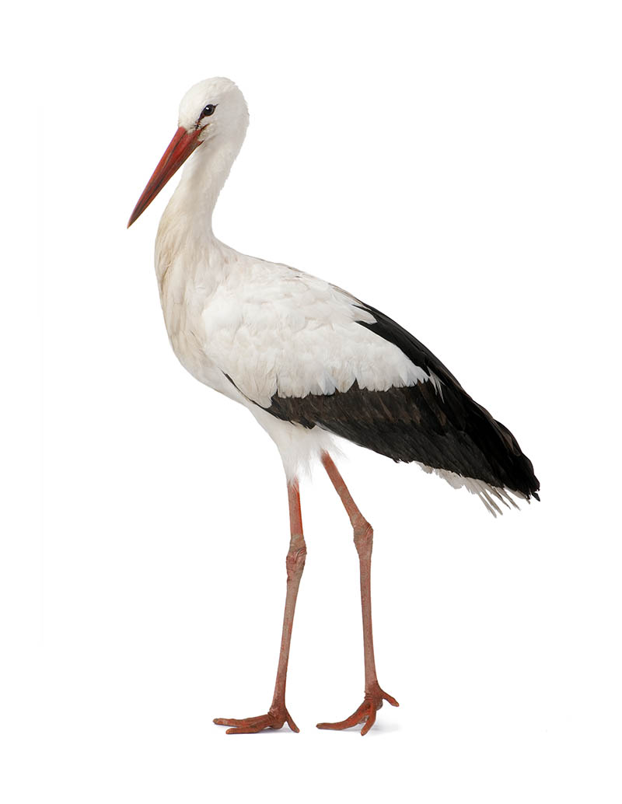

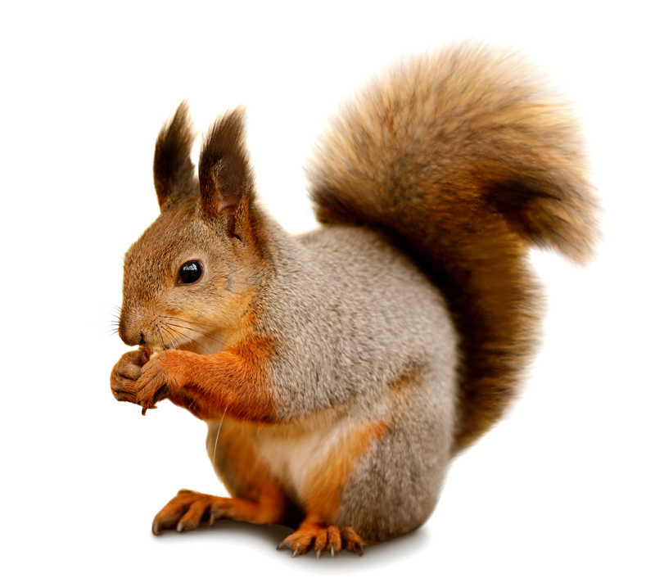
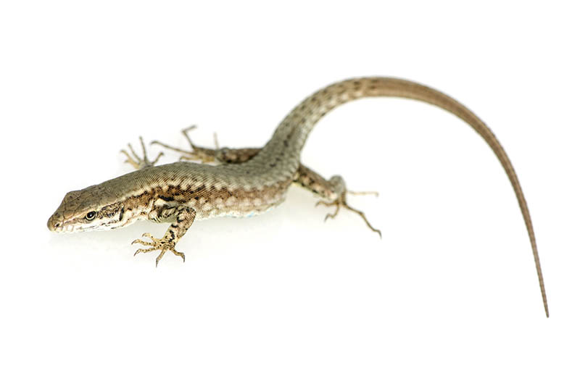
Tjelesna temperatura životinja
Stalna tjelesna temperatura
(ptice, sisavci)
Promjenjiva tjelesna temperatura
(gušteri, zmije)

Slide 10
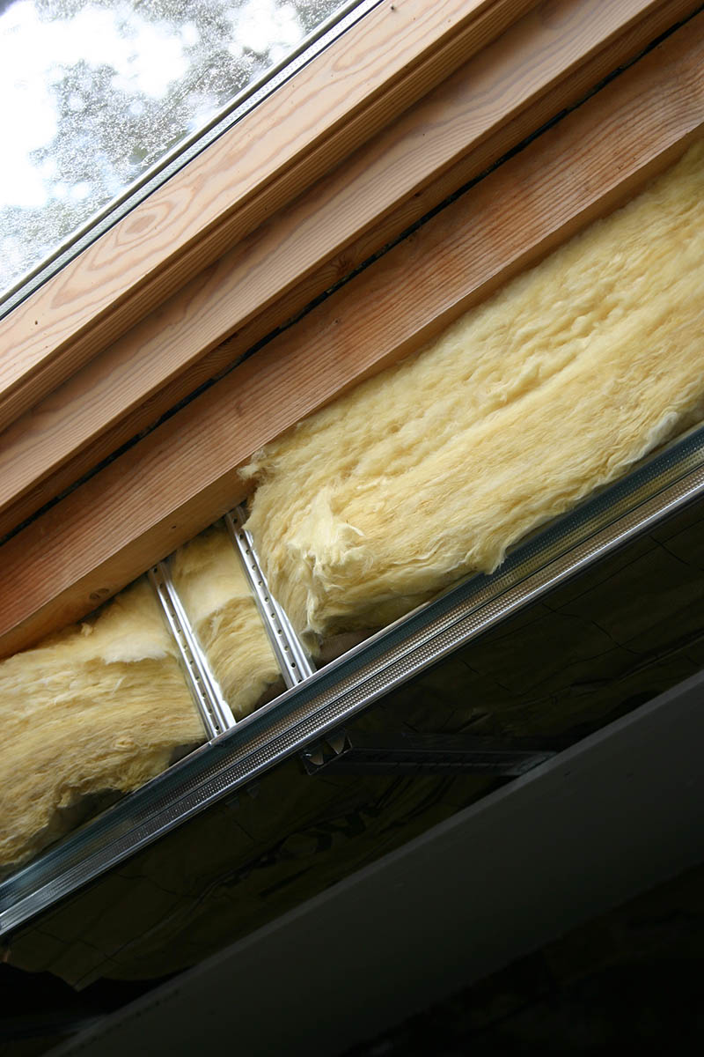
Toplinska izolacija
Nastajanje toplinske energije
Zaštita od gubitka topline
Štednja energije
Zanimljivosti

Slide 11
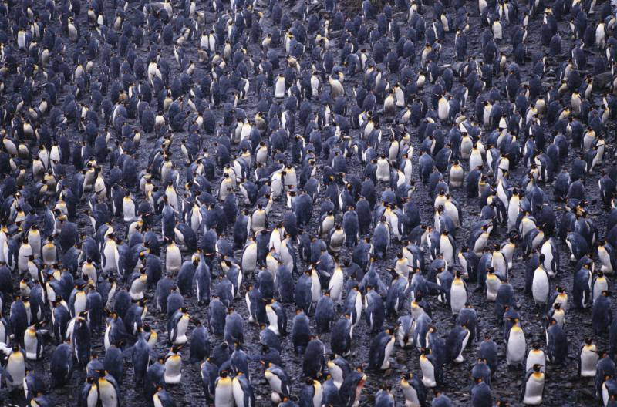

Štednja energije
Zimski san
Zimsko mirovanje
Tijesno priljubljivanje jedinki
Manja površina tijela nego volumen
Toplinski izolatori (perje, dlaka)

Slide 12
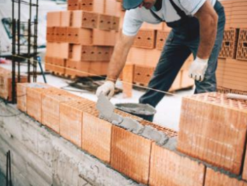

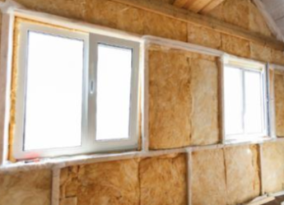
Toplinski izolatori - zrak
Pernata i vunena odjeća
Cigle i blokovi sa šupljinama
Dvostruki zidovi
Dvostruka stakla

Slide 13
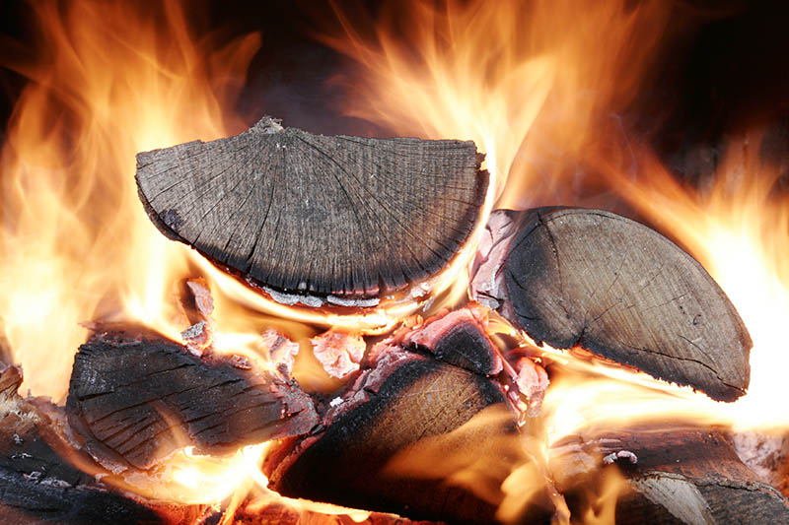

Zagrijavanje stambenih prostora
Energent – gorivo
Električna energija
Fosilna goriva (nafta, ugljen, zemni plin)
Solarna energija (Sunce)
Drvo
Toplana (topla voda)
DDS Istraži:
Što su neobnovljivi izvori energije?

Slide 14

Zagrijavanje stambenih prostora
DDS Projekt:
Istraži koji se energenti (koja goriva) najviše upotrebljavaju za zagrijavanje kuća u tvojem kraju
DDS Projekt:
Je li tvoj ili obližnji grad toplinski otok?

Slide 15
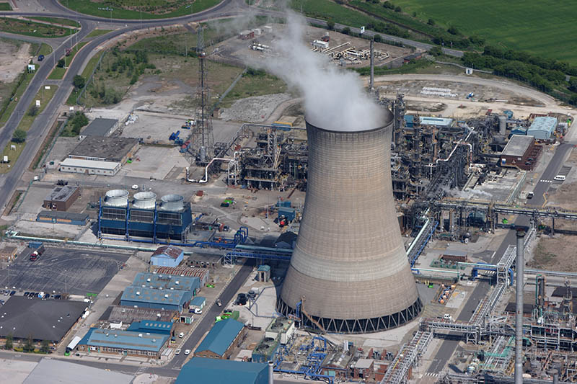
Onečišćenje okoliša
Izgaranjem drveta i fosilnih goriva
Ugljikov dioksid
Čađa

Slide 16
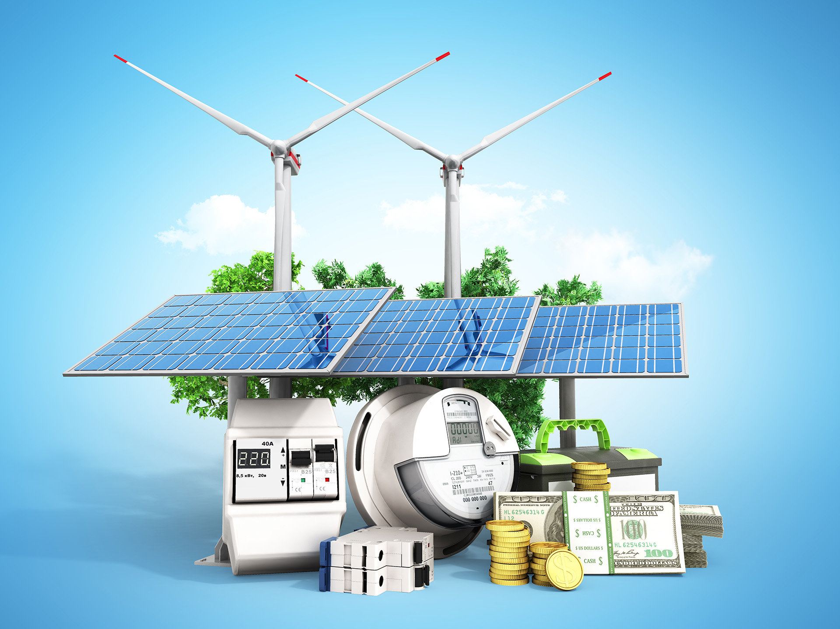
Energetska učinkovitost
Razumna upotreba energije
Štednja energije
Toplinska izolacija
Smanjenje troškova očuvanje okoliša
DDS Istraži:
Održivi razvoj
Vizualno +

Slide 17

Provjeri znanje

